Slide 1
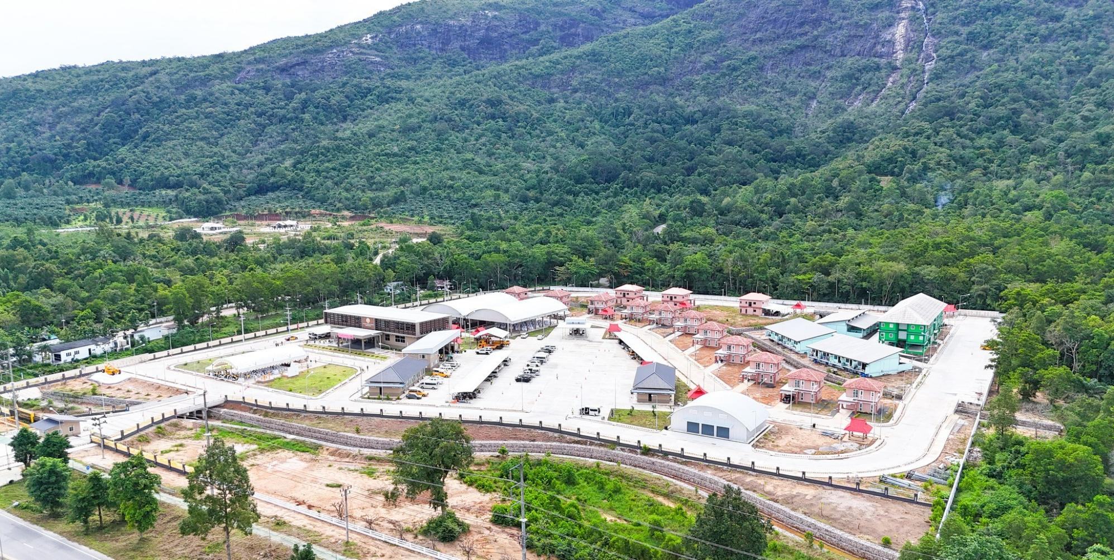
การดำเนินงานตามแผนปฏิบัติการส่งเสริมคุณธรรมจริยธรรม
แขวงทางหลวงระนอง
ประจำปีงบประมาณ พ.ศ. 2569
จำนวนกิจกรรมตามแผน รวม 7 กิจกรรม
ผู้เข้าร่วมกิจกรรมทั้งสิน จำนวน 43 ราย
ผลสำเร็จของการดำเนินกิจกรรมตามแผนฯ 100 %
ระดับ องค์กรคุณธรรมต้นแบบ

Slide 2
เอกสารหลักฐานประกอบ
ผลการดำเนินงานตามเป้าหมายที่กำหนดไว้

Slide 3
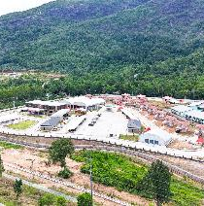

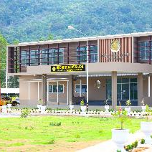
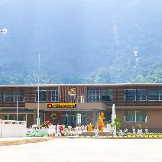
การประกาศยกย่องเชิดชูหน่วยงานภายในองค์กรที่ทำความดีจนได้เป็นแบบอย่าง
แขวงทางหลวงระนอง ได้รับเกียรติบัตรยกย่อง
มีผลการประเมินองค์กรคุณธรรม ประจำปีงบประมาณ พ.ศ.2568 “ระดับองค์กรคุณธรรมต้นแบบ” ตามโครงการส่งเสริมชุมชน องค์กร อำเภอ และจังหวัดคุณธรรม ภายใต้แผนปฏิบัติการด้านการส่งเสริมคุณธรรมแห่งชาติ ระยะที่ 2 (พ.ศ.2566 - 2570)
มอบโดย คณะกรรมการส่งเสริมคุณธรรมแห่งชาติ
Notes:
Links:
https://www.pexels.com/photo/delivery-man-wearing-a-face-mask-carrying-boxes-4391478/
https://www.pexels.com/photo/man-wearing-a-face-mask-receiving-a-pizza-delivery-4393441/
https://www.pexels.com/photo/person-paying-for-food-delivery-with-a-credit-card-4393532/
https://www.pexels.com/photo/men-putting-food-on-a-thermal-bag-4393665/

Slide 4
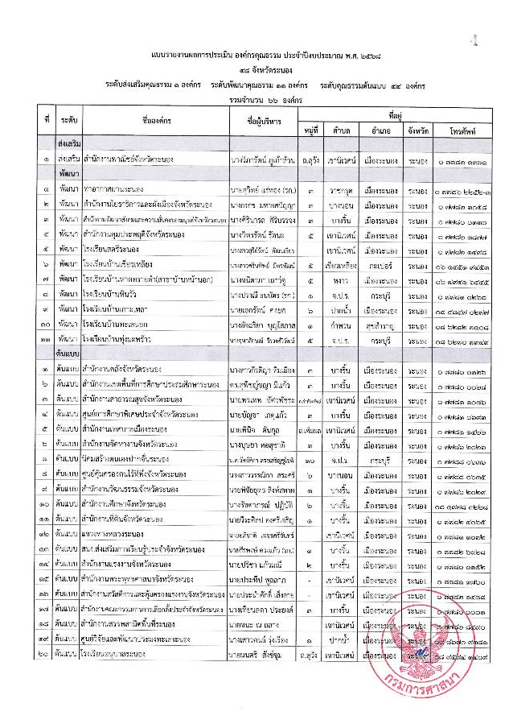
การประกาศยกย่องเชิดชูหน่วยงานภายในองค์กรที่ทำความดีจนได้เป็นแบบอย่าง (ต่อ)
เอกสารหลักฐานประกอบ แบบรายงานผลการประเมิน
องค์กรคุณธรรม ประจำปีงบประมาณ พ.ศ. 2568
“ระดับองค์กรคุณธรรมต้นแบบ”
ในลำดับที่ 12 (ตามเอกสารแนบ)
Notes:
Links:
https://www.pexels.com/photo/delivery-man-wearing-a-face-mask-carrying-boxes-4391478/
https://www.pexels.com/photo/man-wearing-a-face-mask-receiving-a-pizza-delivery-4393441/
https://www.pexels.com/photo/person-paying-for-food-delivery-with-a-credit-card-4393532/
https://www.pexels.com/photo/men-putting-food-on-a-thermal-bag-4393665/

Slide 5


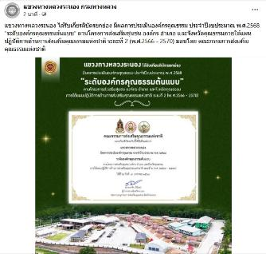

การประชาสัมพันธ์ประกาศยกย่องเชิดชูหน่วยงานภายในองค์กรผ่านช่องทางการสื่อสาร 3 ช่องทาง
เว็บไซต์
เฟซบุ๊ก
X (Twitter)
Notes:
Links:
https://www.pexels.com/photo/delivery-man-wearing-a-face-mask-carrying-boxes-4391478/
https://www.pexels.com/photo/man-wearing-a-face-mask-receiving-a-pizza-delivery-4393441/
https://www.pexels.com/photo/person-paying-for-food-delivery-with-a-credit-card-4393532/
https://www.pexels.com/photo/men-putting-food-on-a-thermal-bag-4393665/

Slide 6
ผลสำเร็จการดำเนินกิจกรรมตามแผนปฏิบัติการส่งเสริมคุณธรรมจริยธรรมของหน่วยงาน

Slide 7
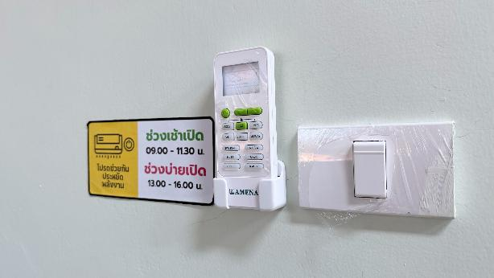
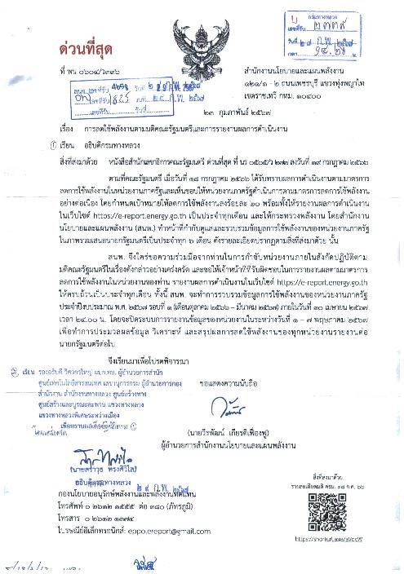
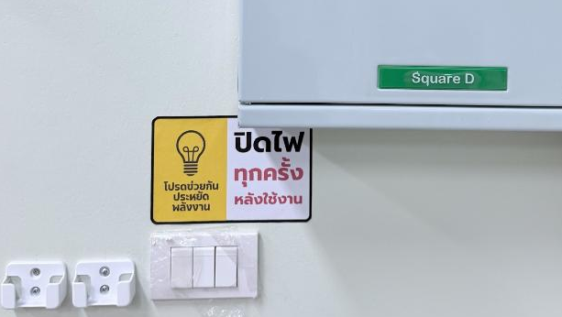
ผลสำเร็จการดำเนินกิจกรรมตามแผนการดำเนินงาน
พอเพียง
กิจกรรมประหยัดพลังงานไฟฟ้า โดยการกำหนด เวลาเปิด – ปิด เครื่องปรับอากาศ
หลอดไฟแสดงสว่าง และเครื่องใช้ไฟฟ้า ทุกครั้งที่ไม่ได้ใช้งาน
Notes:
Links:
https://www.pexels.com/photo/delivery-man-wearing-a-face-mask-carrying-boxes-4391478/
https://www.pexels.com/photo/man-wearing-a-face-mask-receiving-a-pizza-delivery-4393441/
https://www.pexels.com/photo/person-paying-for-food-delivery-with-a-credit-card-4393532/
https://www.pexels.com/photo/men-putting-food-on-a-thermal-bag-4393665/

Slide 8
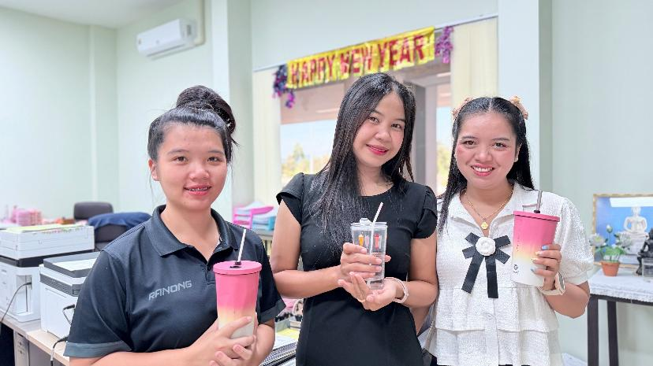
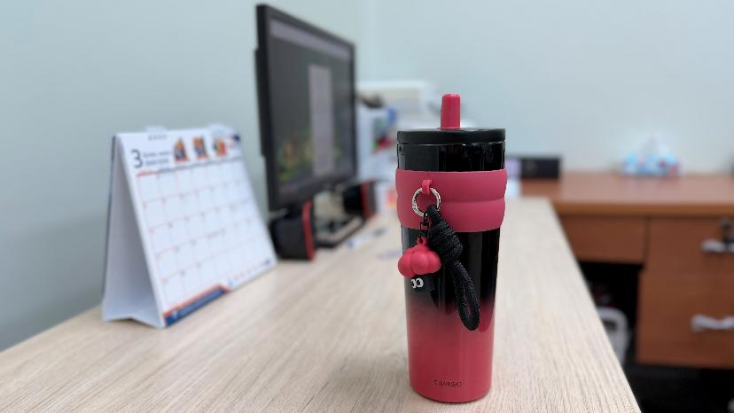
ผลสำเร็จการดำเนินกิจกรรมตามแผนการดำเนินงาน (ต่อ)
พอเพียง
กิจกรรมรักษ์โลก ลดปริมาณขยะ ใส่ใจสิ่งแวดล้อม โดยการใช้แก้วน้ำส่วนตัว แทนการใช้แก้วน้ำแบบใช้แล้วทิ้ง
Notes:
Links:
https://www.pexels.com/photo/delivery-man-wearing-a-face-mask-carrying-boxes-4391478/
https://www.pexels.com/photo/man-wearing-a-face-mask-receiving-a-pizza-delivery-4393441/
https://www.pexels.com/photo/person-paying-for-food-delivery-with-a-credit-card-4393532/
https://www.pexels.com/photo/men-putting-food-on-a-thermal-bag-4393665/

Slide 9
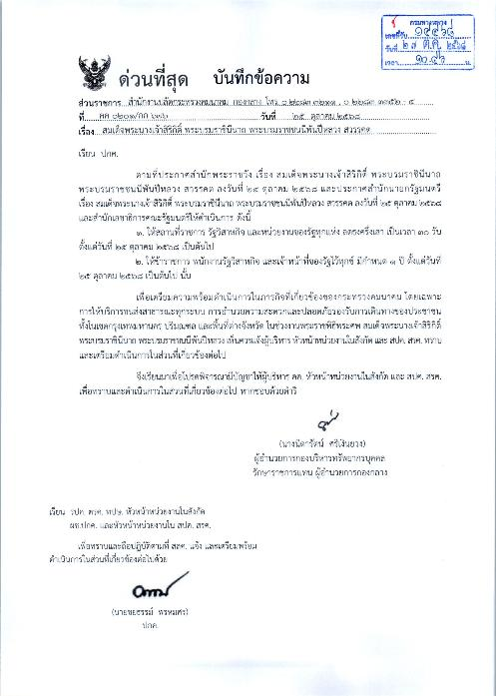
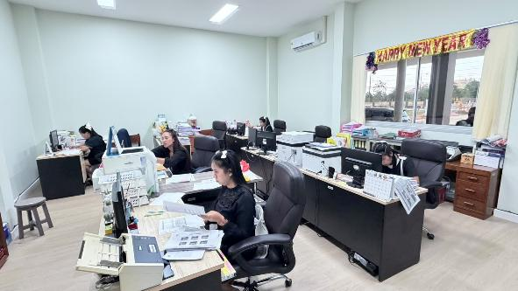
ผลสำเร็จการดำเนินกิจกรรมตามแผนการดำเนินงาน (ต่อ)
วินัย
กิจกรรมแต่งเครื่องแต่งกายประจำวันตามที่หน่วยงานและจังหวัดกำหนด
การแต่งกายไว้ทุกข์โทนสีดำเป็นหลัก
เพื่อแสดงความอาลัยแด่สมเด็จพระนางเจ้าสิริกิตติ์ พระบรมราชินีนาถ
พระบรมราชชนนีพันปีหลวง ตั้งแต่วันที่ 25 ต.ค. 2568 เป็นต้นไป
Notes:
Links:
https://www.pexels.com/photo/delivery-man-wearing-a-face-mask-carrying-boxes-4391478/
https://www.pexels.com/photo/man-wearing-a-face-mask-receiving-a-pizza-delivery-4393441/
https://www.pexels.com/photo/person-paying-for-food-delivery-with-a-credit-card-4393532/
https://www.pexels.com/photo/men-putting-food-on-a-thermal-bag-4393665/

Slide 10
ผลสำเร็จการดำเนินกิจกรรมตามแผนการดำเนินงาน (ต่อ)
วินัย
กิจกรรมแต่งเครื่องแต่งกายประจำวันตามที่หน่วยงานและจังหวัดกำหนด
การแต่งกายไว้ทุกข์โทนสีดำเป็นหลัก
เพื่อแสดงความอาลัยแด่สมเด็จพระนางเจ้าสิริกิตติ์ พระบรมราชินีนาถ
พระบรมราชชนนีพันปีหลวง ตั้งแต่วันที่ 25 ต.ค. 2568 เป็นต้นไป
Notes:
Links:
https://www.pexels.com/photo/delivery-man-wearing-a-face-mask-carrying-boxes-4391478/
https://www.pexels.com/photo/man-wearing-a-face-mask-receiving-a-pizza-delivery-4393441/
https://www.pexels.com/photo/person-paying-for-food-delivery-with-a-credit-card-4393532/
https://www.pexels.com/photo/men-putting-food-on-a-thermal-bag-4393665/

Slide 11
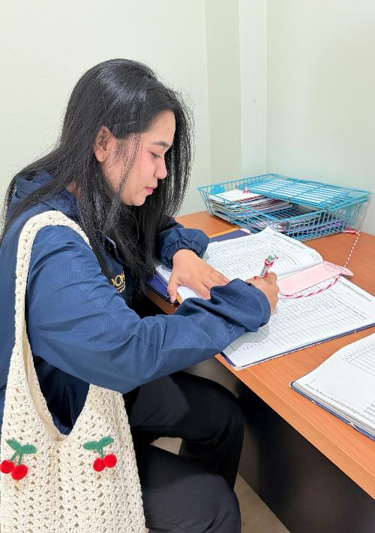
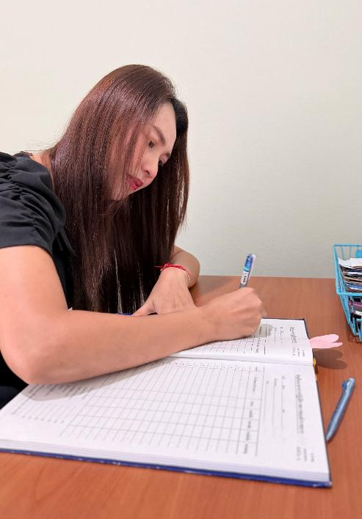
ผลสำเร็จการดำเนินกิจกรรมตามแผนการดำเนินงาน (ต่อ)
วินัย
กิจกรรมมาปฏิบัติงานตรงต่อเวลา รับผิดชอบต่อหน้าที่ มีวินัย และรักษาภาพลักษณ์ของทางราชการ
Notes:
Links:
https://www.pexels.com/photo/delivery-man-wearing-a-face-mask-carrying-boxes-4391478/
https://www.pexels.com/photo/man-wearing-a-face-mask-receiving-a-pizza-delivery-4393441/
https://www.pexels.com/photo/person-paying-for-food-delivery-with-a-credit-card-4393532/
https://www.pexels.com/photo/men-putting-food-on-a-thermal-bag-4393665/

Slide 12
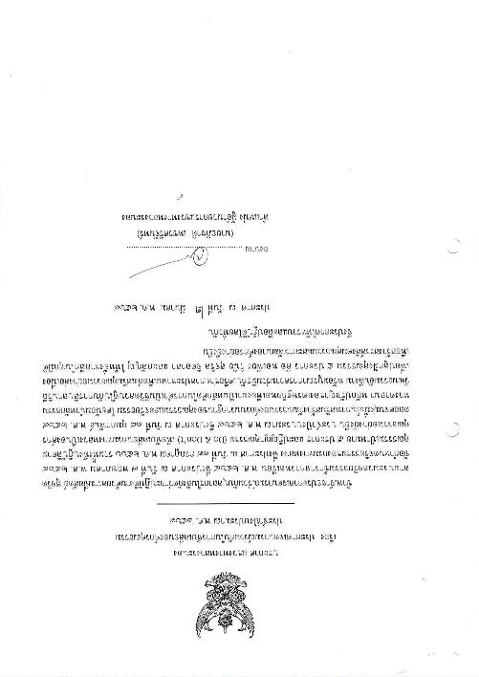
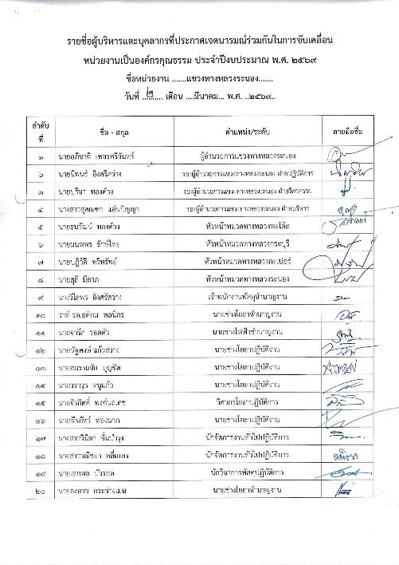
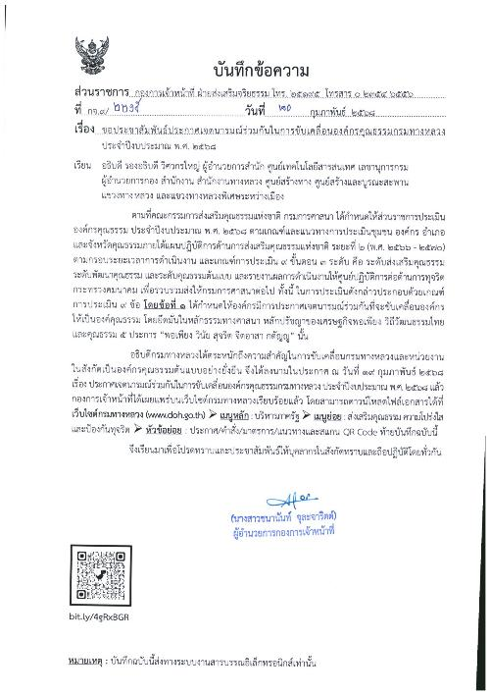
ผลสำเร็จการดำเนินกิจกรรมตามแผนการดำเนินงาน (ต่อ)
สุจริต
การประกาศเจตนารมณ์ร่วมกันในการขับเคลื่อนกรมทางหลวง เป็นองค์กรคุณธรรม ประจำปีงบประมาณ พ.ศ. 2569
Notes:
Links:
https://www.pexels.com/photo/delivery-man-wearing-a-face-mask-carrying-boxes-4391478/
https://www.pexels.com/photo/man-wearing-a-face-mask-receiving-a-pizza-delivery-4393441/
https://www.pexels.com/photo/person-paying-for-food-delivery-with-a-credit-card-4393532/
https://www.pexels.com/photo/men-putting-food-on-a-thermal-bag-4393665/

Slide 13

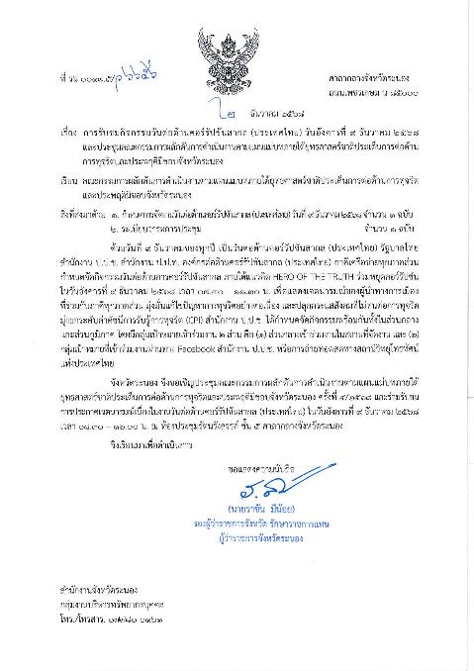
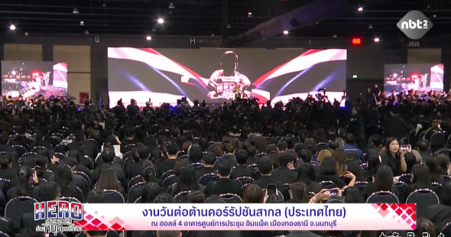
ผลสำเร็จการดำเนินกิจกรรมตามแผนการดำเนินงาน (ต่อ)
สุจริต
มอบหมายให้บุคลากรเข้าร่วมอบรมรับฟังการถ่ายทอดสด “งานวันต่อต้านคอร์รัปชั่นสากล”
Notes:
Links:
https://www.pexels.com/photo/delivery-man-wearing-a-face-mask-carrying-boxes-4391478/
https://www.pexels.com/photo/man-wearing-a-face-mask-receiving-a-pizza-delivery-4393441/
https://www.pexels.com/photo/person-paying-for-food-delivery-with-a-credit-card-4393532/
https://www.pexels.com/photo/men-putting-food-on-a-thermal-bag-4393665/

Slide 14
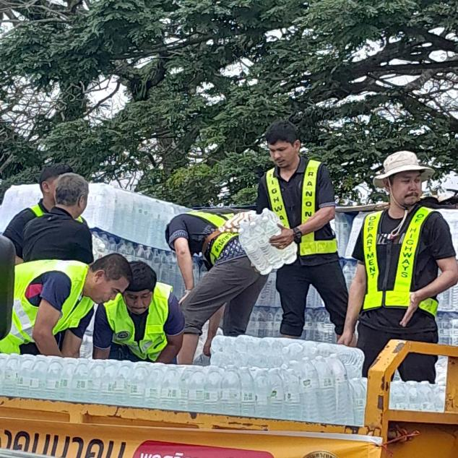
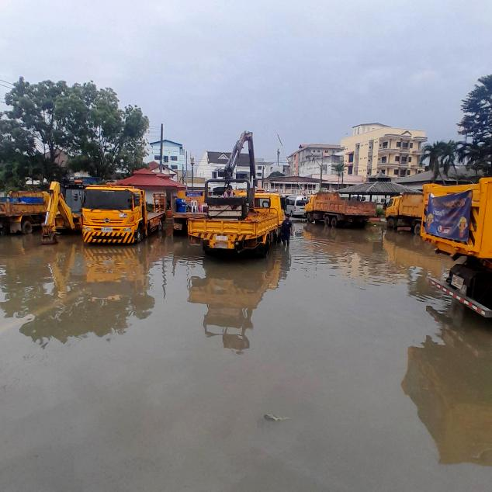
ผลสำเร็จการดำเนินกิจกรรมตามแผนการดำเนินงาน (ต่อ)
จิตอาสา
กิจกรรมร่วมสนับสนุนเครื่องจักร เพื่อช่วยเหลือผู้ประสบภัยน้ำท่วม ณ จ.สงขลา และ จ.ปัตตานี
Notes:
Links:
https://www.pexels.com/photo/delivery-man-wearing-a-face-mask-carrying-boxes-4391478/
https://www.pexels.com/photo/man-wearing-a-face-mask-receiving-a-pizza-delivery-4393441/
https://www.pexels.com/photo/person-paying-for-food-delivery-with-a-credit-card-4393532/
https://www.pexels.com/photo/men-putting-food-on-a-thermal-bag-4393665/

Slide 15
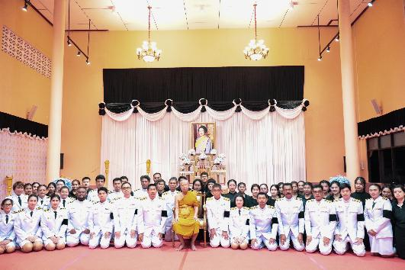
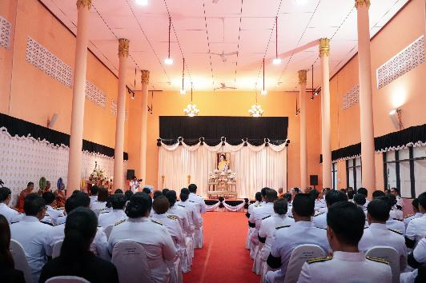
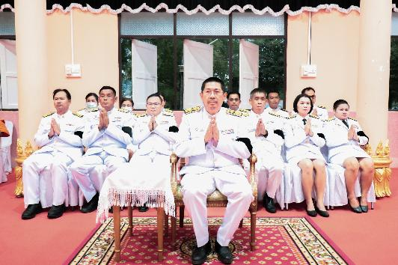
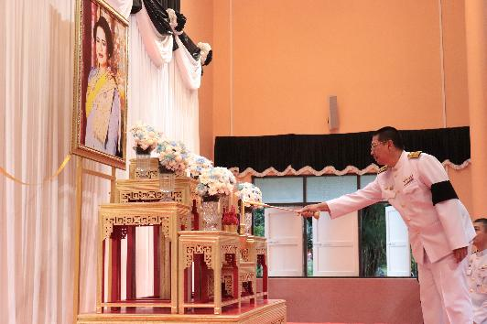
ผลสำเร็จการดำเนินกิจกรรมตามแผนการดำเนินงาน (ต่อ)
กตัญญู
กิจกรรมร่วมพิธีบำเพ็ญกุศลสวดพระอภิธรรมเพื่อเป็นพระราชกุศล
แด่สมเด็จพระนางเจ้าสิริกิตติ์พระบรมราชินีนาถ พระบรมราชชนนีพันปีหลวง
Notes:
Links:
https://www.pexels.com/photo/delivery-man-wearing-a-face-mask-carrying-boxes-4391478/
https://www.pexels.com/photo/man-wearing-a-face-mask-receiving-a-pizza-delivery-4393441/
https://www.pexels.com/photo/person-paying-for-food-delivery-with-a-credit-card-4393532/
https://www.pexels.com/photo/men-putting-food-on-a-thermal-bag-4393665/

Slide 16
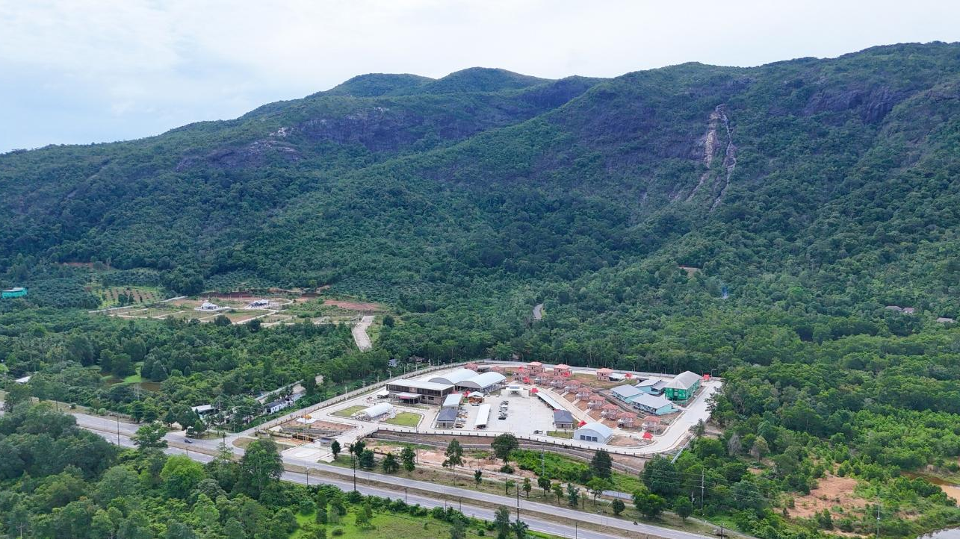
แขวงทางหลวงระนอง
สำนักงานทางหลวงที่ 17 กรมทางหลวง กระทรวงคมนาคม

Slide 17
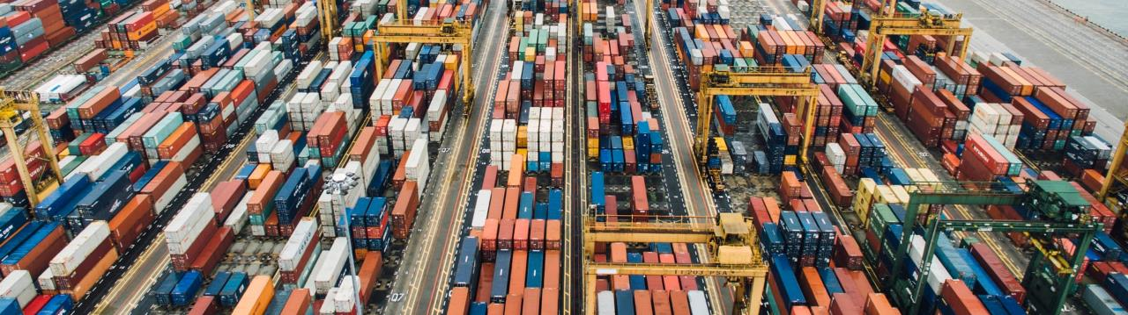
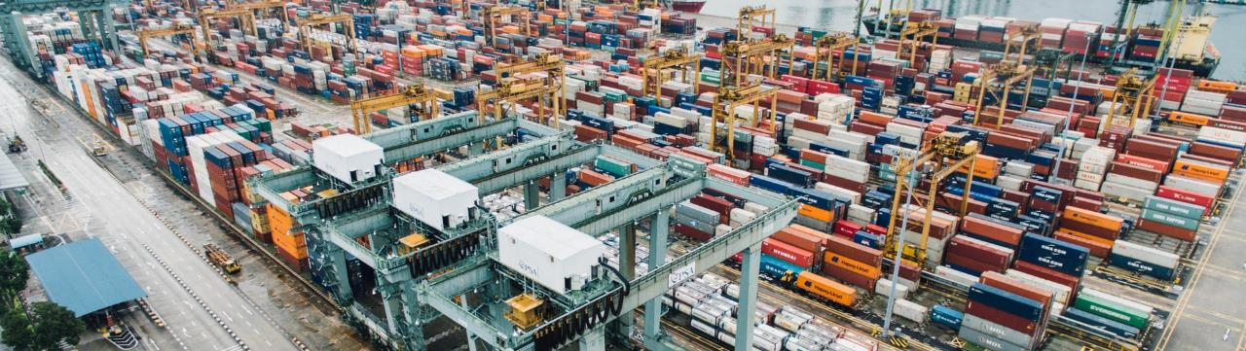
Warehouse 1
CHICAGO
WAREHOUSES
WE STORE & DELIVER!
Warehouse 2
NEW YORK
Notes:
Links:
https://unsplash.com/photos/fN603qcEA7g
https://unsplash.com/photos/eqwFWHfQipg

Slide 18
WORLDWIDE
WE HAVE BRANCHES WORLDWIDE
Canada
Russia
Asia
USA
UK
Australia

Slide 19
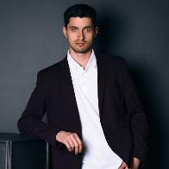


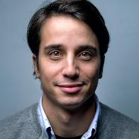
OUR MEMBERS
THE TEAM BEHIND OUR SUCCESS
Peter Parker
Serena Ramos
Operations Director
Inventory Specialist
Jazmine Fletcher
Paul Stevens
Marketing Manager
Human Resources
Notes:
Links:
https://unsplash.com/photos/mEZ3PoFGs_k
https://unsplash.com/photos/7YVZYZeITc8
https://www.pexels.com/photo/smiling-woman-wearing-black-sweater-1587009/
https://www.pexels.com/photo/smiling-woman-wearing-black-sweater-1587009/

Slide 20
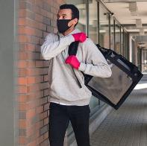
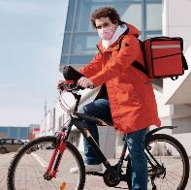




CUSTOMER SERVICE
CLIENT SATISFACTION
This is a placeholder for a global trade presentation template; you can edit this text and customize the presentation slides with your text relevant to a logistics presentation.
24 Hour Support
Presentations are communication tools that can be used as demonstrations, lectures, speeches, reports, and more. Most of the time, they’re presented before an audience.
Notes:
Links:
https://www.pexels.com/photo/man-in-white-dress-shirt-and-black-pants-standing-near-glass-window-4604668/
https://www.pexels.com/photo/delivery-man-wearing-a-face-mask-and-riding-a-bicycle-4392030/
https://www.pexels.com/photo/focused-young-female-writing-on-cardboard-boxes-and-preparing-for-relocation-4246122/

Slide 21
OUR PROCESS
WE DO THINGS BETTER
5th
4th
PROCESS
This is a placeholder for a global trade presentation template; you can edit this text and customize the presentation.
PROCESS
3rd
PROCESS
This is a placeholder for a global trade presentation template; you can edit this text and customize the presentation slides with your text relevant to a logistics presentation.
2nd
PROCESS
1st
PROCESS

Slide 22




WE ARE ONLINE
VISIT US ON OUR WEBSITE FOR MORE INFORMATION AND TRACKING YOUR PACKAGES
Your logistics website
Notes:
Links:
https://unsplash.com/photos/9cCeS9Sg6nU
https://www.pexels.com/photo/man-holding-digital-tablet-4484155/

